Slide 1
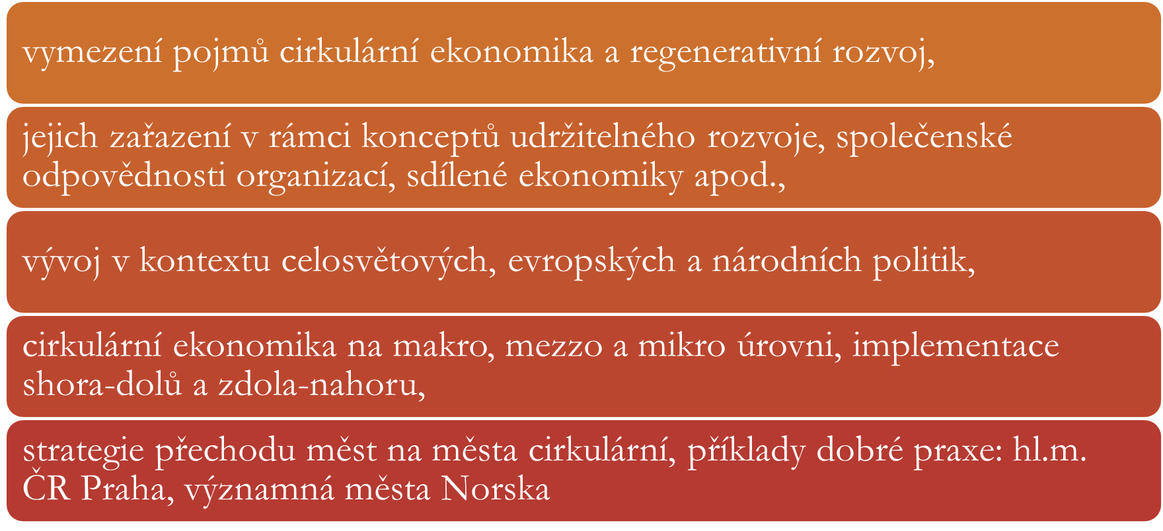
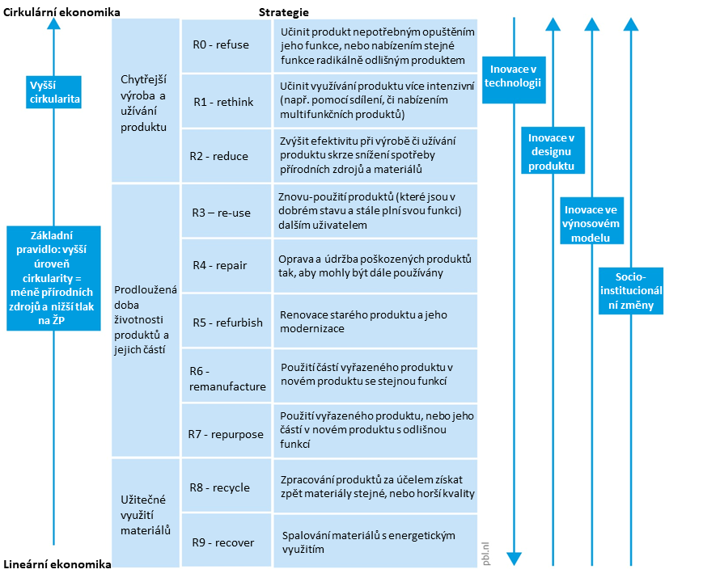
INOVACE předmětu Ekonomika ochrany životního prostředí
projekt NEW Trends in Education of Sustainability Oriented Courses – NEWTEC (v rámci programu Vzdělávání Fondů EHP 2014-2021)
Simona Munzarová
Cíle předmětu
Cílem předmětu je seznámit studenty se základními pojmy a problémy ochrany životního prostředí, environmentálními aspekty podnikové činnosti a jejich řízením a připravit je na řešení některých interdisciplinárních manažerských problémů.
Jako povinný předmět je určen studentům magisterského studijního programu Ekonomika a management chemických výrob.
Popis změn:
Na základě spolupráce se zástupci norského partnera HGUT, Bryne a na základě peer-learning aktivit I a II v oblastech: Cirkulární ekonomiky, tvorby hodnoty a kurzu Ekonomie a společnosti byla provedena řada inovací předmětu Ekonomika ochrany životního prostředí, a to především v zavedení témat Cirkulární ekonomika, Regenerativní rozvoj do přednášek a vybraných seminářů tohoto předmětu.
Vybrané ekonomické koncepty s environmentálním přesahem, cirkulární ekonomika, regenerativní rozvoj
Nově zavedené téma pro přednášku a seminář Vybrané ekonomické koncepty s environmentálním přesahem, cirkulární ekonomika
de-polymerise
de-alloy
de-laminate
de-vulkanise
de-coat
de-costruct
Technicko-obchodní strategie pro udržení zboží a komponentů na nejvyšší úrovni hodnoty
D – Strategie
Technologie a činnosti k obnově atomů a molekul v co nejvyšší úrovni kvality
de-polymerise
de-alloy
de-laminate
de-vulkanise
de-coat
de-costruct
Další změny kurzu
Po didaktické stránce byly podporovány postupy skupinové práce, diskusí, prohlubování výuky seznámením se s různými příklady dobré praxe a případovými studiemi.
Po obsahové stránce byla hlouběji rozvedena témata: oceňování environmentálních statků a škod na žp, environmetální politika státu, strategie udržitelného rozvoje a odpovědného chování organizací, závazky snižování uhlíkové stopy, podnikový nefinanční reporting, nové směrnice EU či související legislativa ČR, nové přístupy k místnímu rozvoji venkova - regenerativní zemědělství, komunitní rozvoj, zachycování uhlíku prostřednictvím postupů regenerativního zemědělství apod.
Projekt EHP-CZ-ICP-4-019 „NEW Trends in Education of Sustainability Oriented Courses – NEWTEC“ je financovaný z Fondů EHP 2014 – 2021 program Vzdělávání. Prostřednictvím Fondů EHP přispívají Island, Lichtenštejnsko a Norsko ke snižování sociálních a ekonomických rozdílů v Evropském hospodářském prostoru (EHP) a k posilování spolupráce s patnácti evropskými státy.
www.eeagrants.cz

